Slide 1

Notes:
Примеры из обсуждения: диета, приём пищи, питьевой режим, часы лаборатории. Никаких универсальных правил подготовки: их задаёт клиника. Сообщение о нарушении подготовки не должно автоматически отменять медицински необходимую помощь.

Slide 2
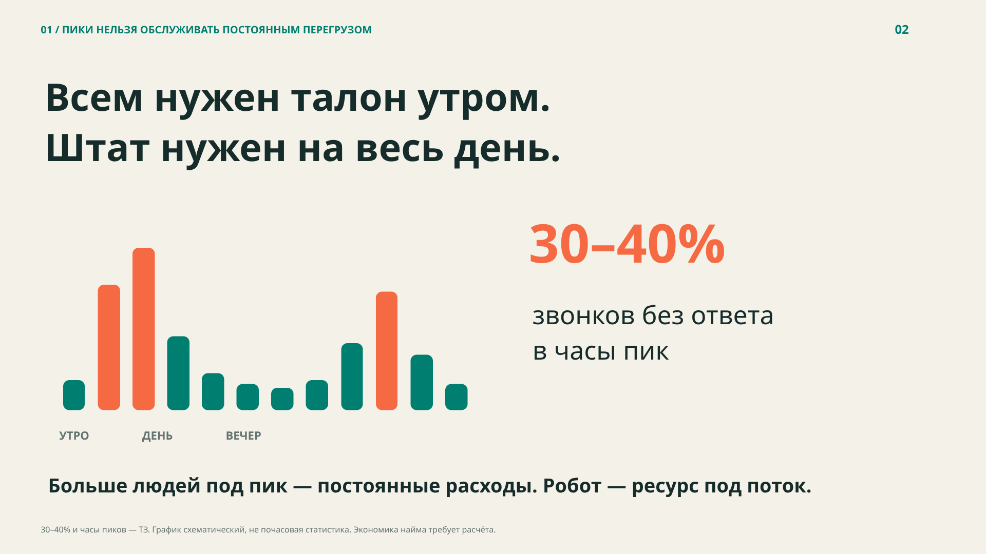
Notes:
За несколько дней найти замену проще, чем за час — гипотеза для проверки. Отбор кандидатов: согласие на более ранний приём, профиль, основание записи и достаточное время подготовки. Не менять порядок посещения и не отправлять врача домой автоматически. Нельзя двойное бронирование на основании вероятности неявки.

Slide 3
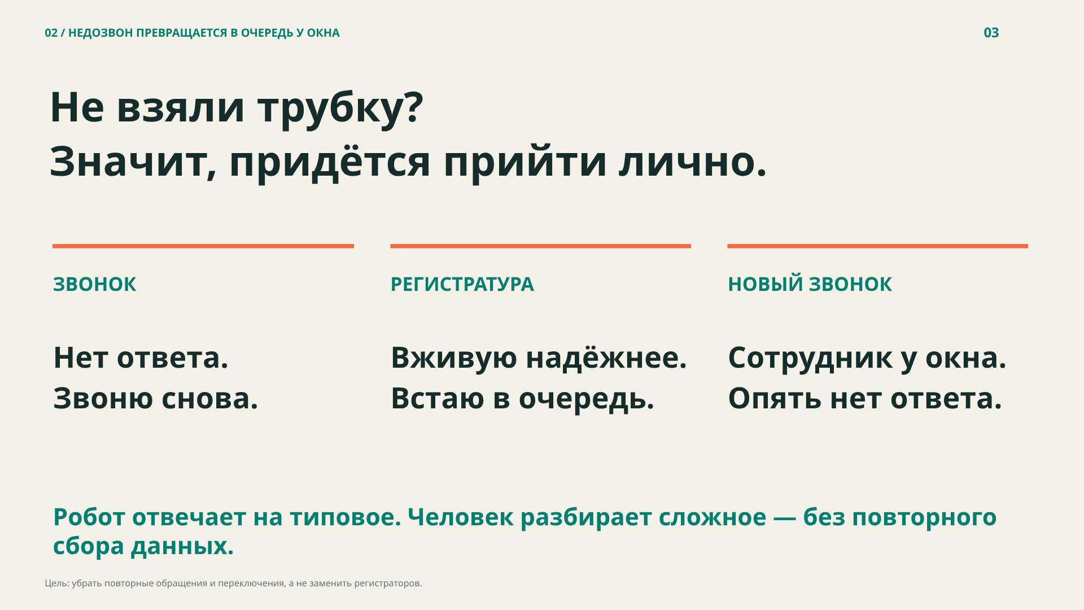
Notes:
Пример пользователя: направление на месяц при ожидании два месяца и более. Не общий норматив. Повторная запись — только если разрешена действующим направлением или планом наблюдения. Хронический диагноз сам по себе не является разрешением. Отметку вносит уполномоченный врач; нужен аудит и связь с МИС. Риски доступности эскалируются по утверждённому регламенту.

Slide 4
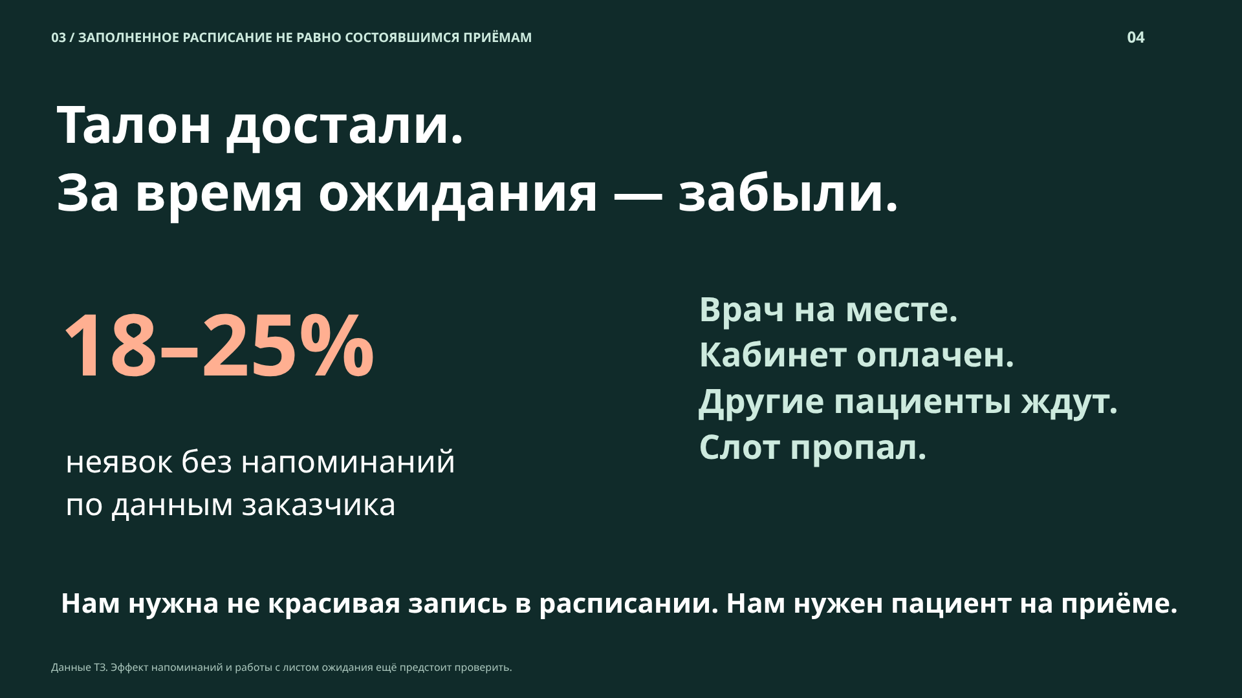
Notes:
Идея градиента уверенности из спича: использовать историю посещений для оценки риска и работы с подтверждениями. Порог ниже 50% не считается доказанным и не вводится как правило. Оценку нужно проверить, объяснять сотруднику и не использовать для отказа в помощи. Предлагать прийти раньше допустимо только при наличии реального доступного слота.

Slide 5
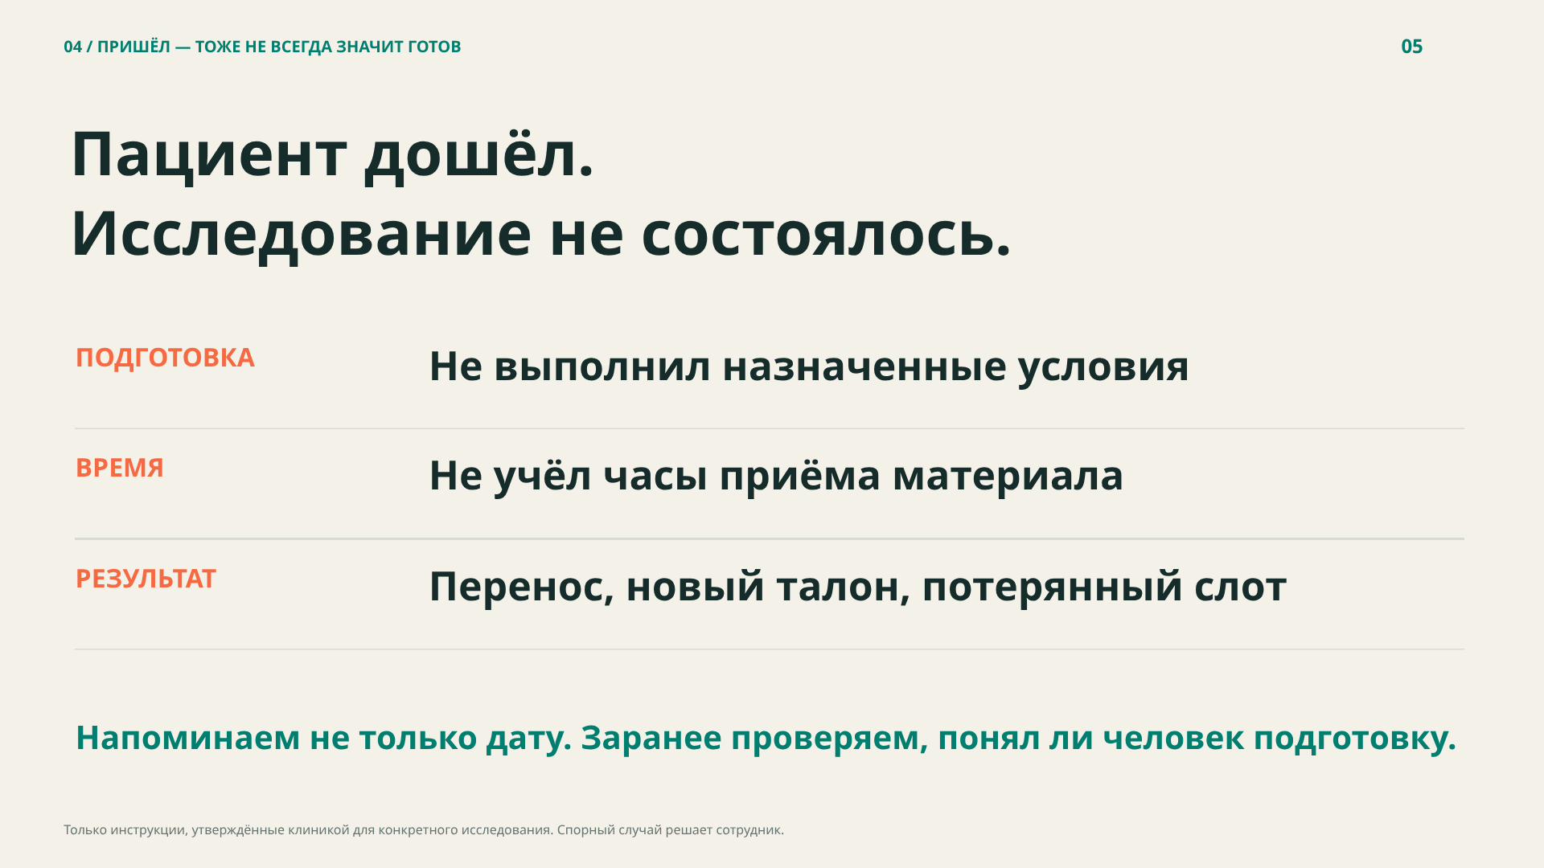
Notes:
Предзаписанные реплики, ограниченная модель и локальная обработка — целевая архитектура. Подбор оборудования и расчёт стоимости требуют нагрузочных замеров. Пара видеокарт — не подтверждённая конфигурация. В производственном контуре действуют требования защиты ПДн.

Slide 6
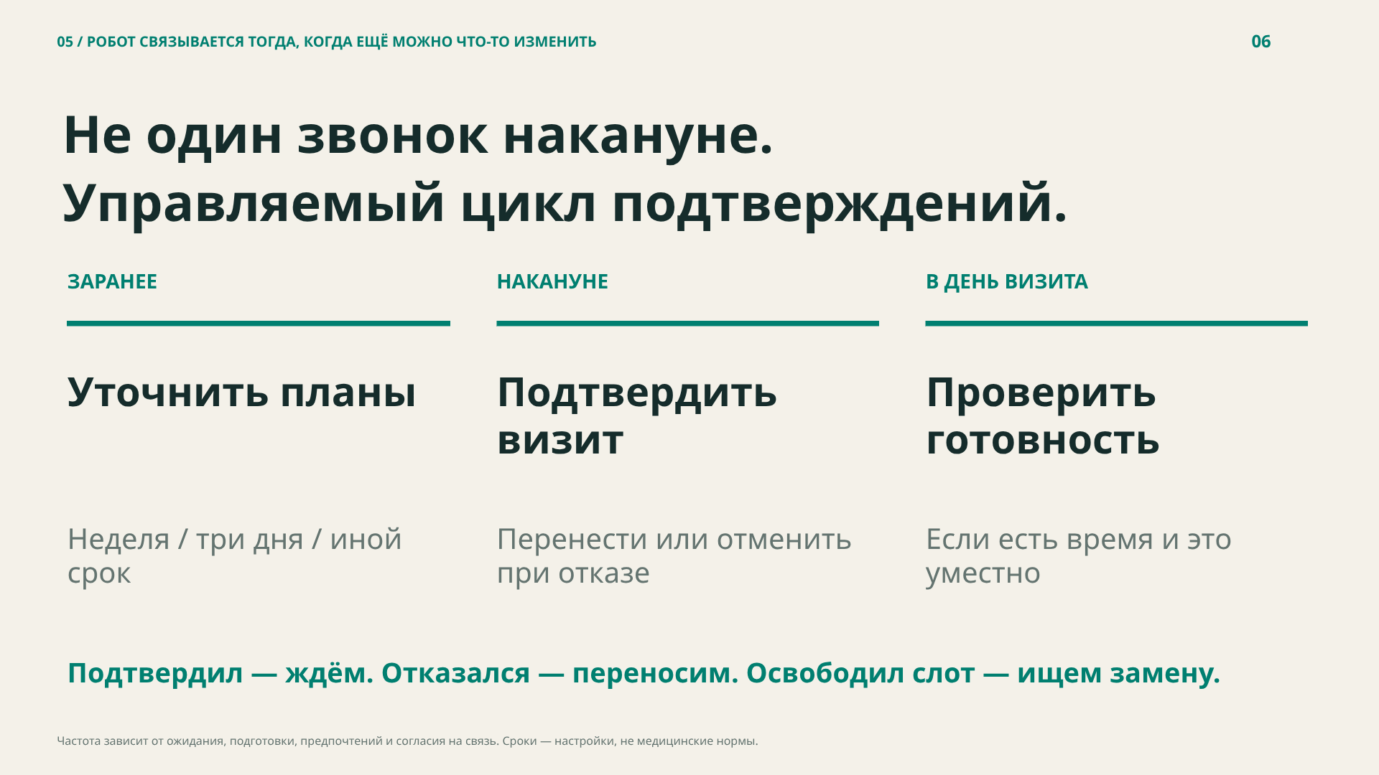

Slide 7
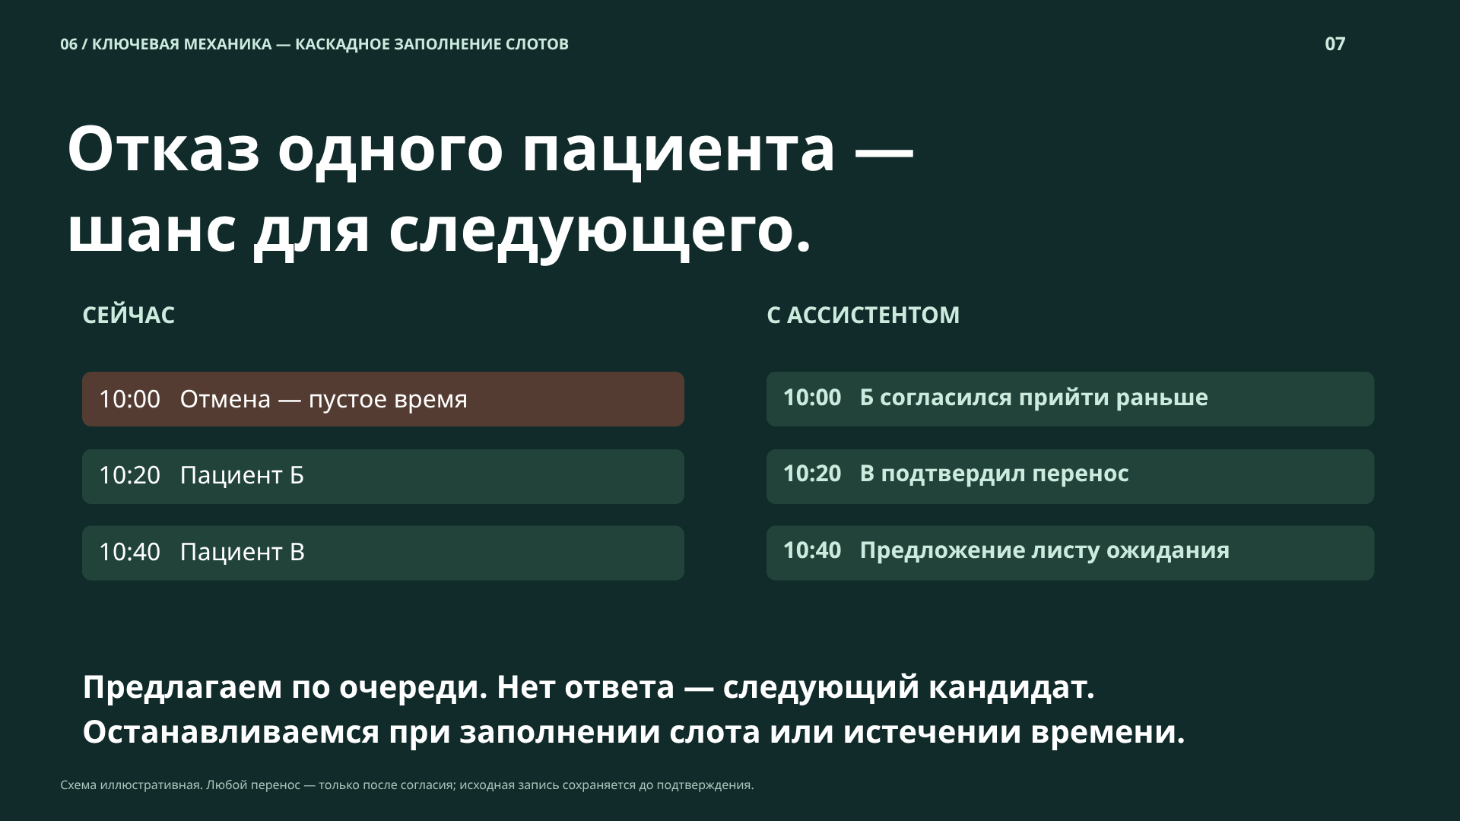

Slide 8
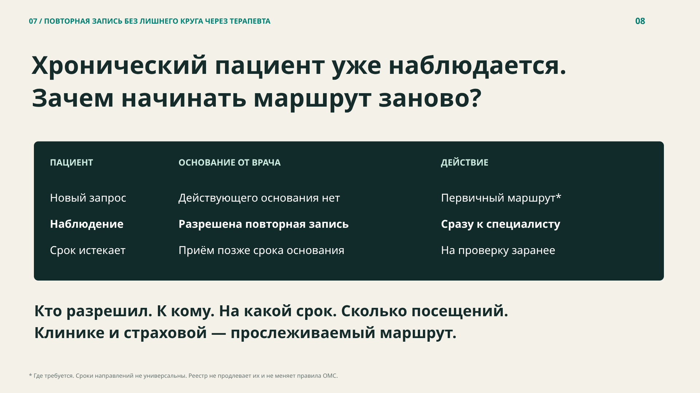

Slide 9
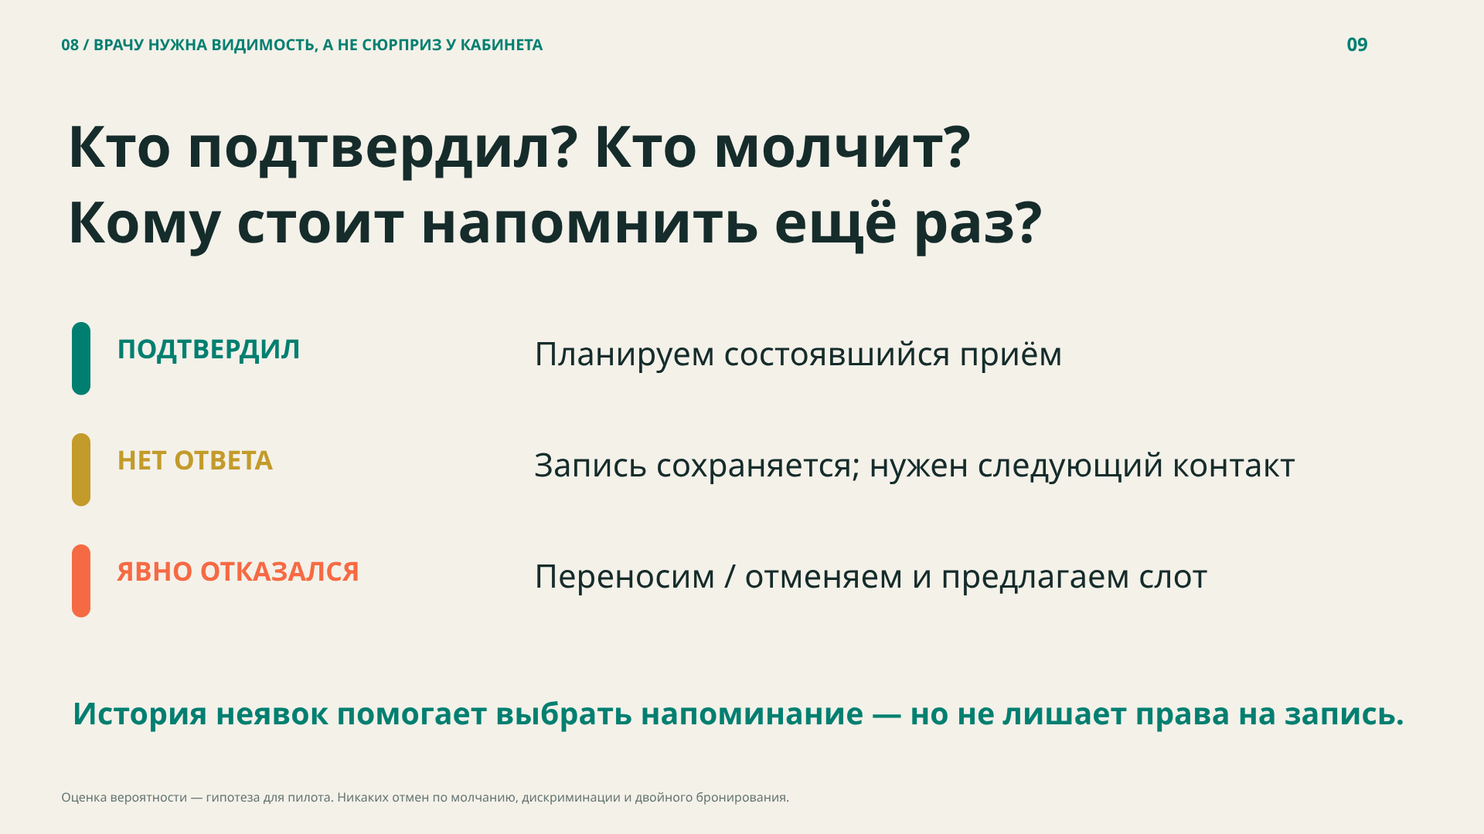

Slide 10
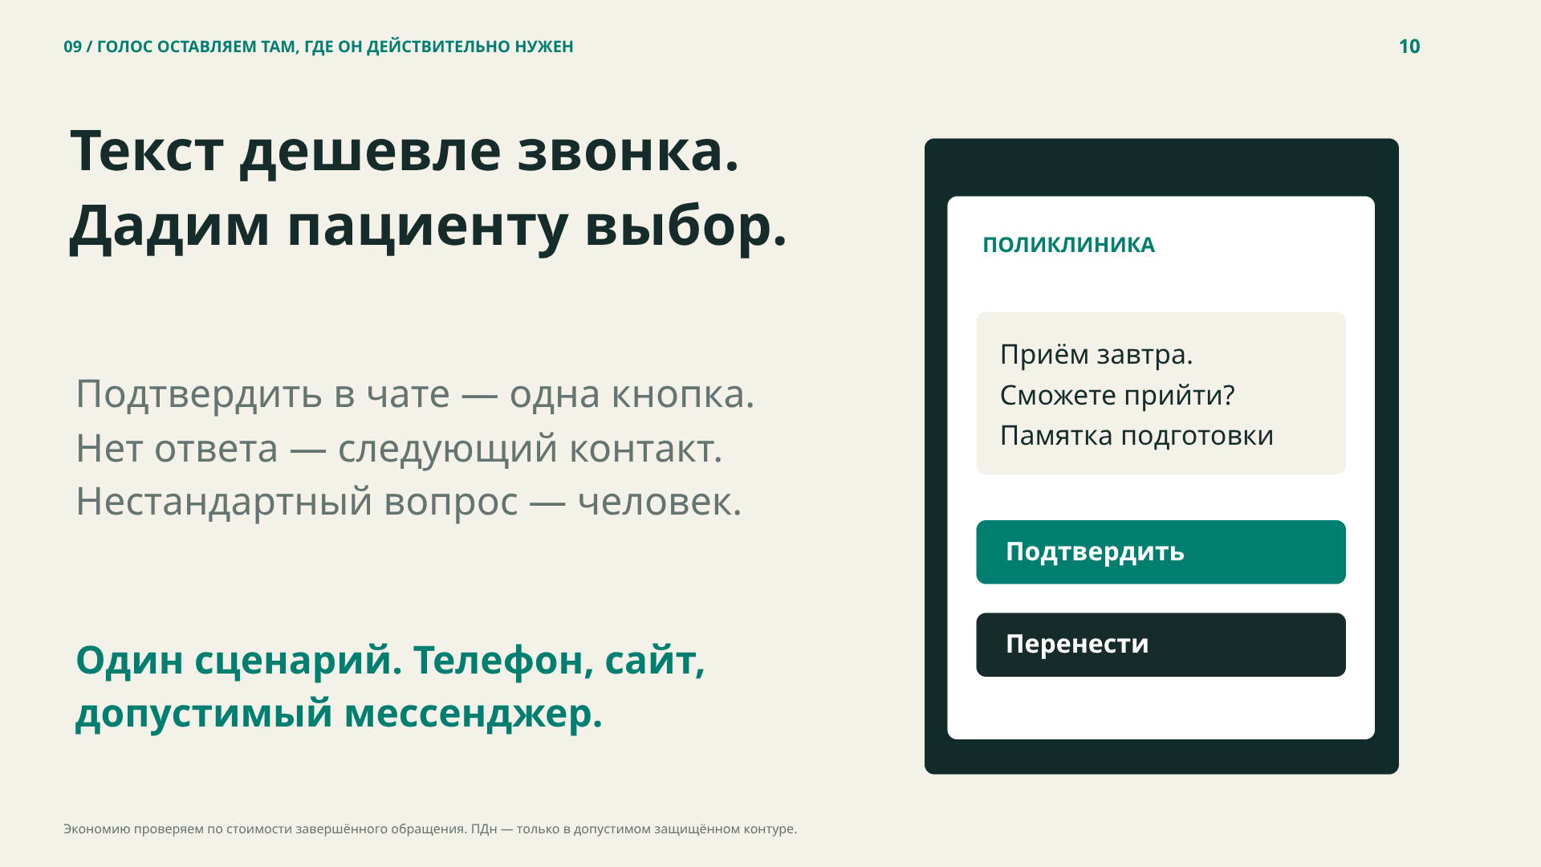

Slide 11
